Slide 1

МБОУ г. Астрахани «СОШ № 52»
Никто не забыт, ничто не забыто…
Презентация выполнили учащиеся:
Жаров Александр 5 «А» (куратор Комиссарова И.М. – учитель информатики и ИКТ, физической культуры)
Горохов Илья 6 «Б» (куратор Емельянова О.А. – учитель биологии и химии)
Круглова Александра 11 «А» (куратор Баринова Т.Г. – учитель русского языка и литературы)
г. Астрахань, 2020 г.

Slide 2

ЦЕЛЬ ПРЕЗЕНТАЦИИ:
Сохранить для потомков память о героях Великой Отечественной войны.
ОПИСАНИЕ ПРЕЗЕНТАЦИИ:
В 2015 году наша страна отмечает великую дату - 70-летие Победы в Великой Отечественной войне. Учителя школы предложили ребятам создать проект о героях войны – летчиках, погибших в нашем районе. Учащиеся нашей школы уже много лет ухаживают за могилами летчиков, похороненных на кладбище недалеко от Советского поселка.
За работу взялись ребята из 5 «А», 6 «А», 11 «А»: Жаров Александр, Горохов Илья, Круглова Александра. Они должны были найти участников поискового отряда, уточнить и отредактировать с помощью кураторов информацию.

Slide 3
Учащиеся ознакомились с альбомом школы, где уже была некоторая информация о летчиках. Затем они нашли бывших следопытов, и те рассказали им, с чего начиналась работа, как связывались с родственниками погибших, какую помощь оказали шефы. Одна из участниц поискового отряда – бабушка ученицы 11 «А» класса, Кругловой Александры - Круглова Тамара Николаевна (в девичестве Гондарева) даже написала письмо - обращение к детям нашей школы и предоставила фотографии.
Ребята с огромным интересом узнавали подробности прошлых лет. Так на их глазах складывалась одна из историй о героях Великой Отечественной войны.
Мы должны помнить тех, кто подарил нам мир!

Slide 4

План:
1. Поисковая работа.
2. Биография Ивана Коробко.
3. Снимки из семейного альбома:
родители Ивана Максимовича
сестра Вани – Мария Максимовна
Ваня среди сверстников
экипаж инструктора Нетудыхатко
4. Приписное свидетельство.
5. Письмо с фронта от 3 августа 1941 года.
6. Письмо с фронта от 26 июня 1942 год.
7. Родственники Ивана Коробко в Астрахани.
8. На родине Ивана Коробко.
9. Письмо бывшего следопыта.
10. Никто не забыт, ничто не забыто…

Slide 5
ПОИСКОВАЯ РАБОТА

Slide 6

БИОГРАФИЯ
ИВАНА КОРОБКО
И.М. Коробко родился 1 0 октября 1921 г. в посёлке Матвеев Курган Ростовской области. С детства Ваня мечтал быть лётчиком. В школе учился на «4» и «5», был очень любознательным, активным пионером и комсомольцем. Занимался моделированием, фотографией, спортом, музыкой, изучал лётное дело. В октябре 1939 г. по март 1941 год учился в Таганрогском аэроклубе. С апреля 1941 года по июнь 1942 года учился в лётной школе в городе Сталинграде. Как отличник учёбы И.М. Коробко был направлен в истребительный полк. В одном из воздушных боёв И.М. Коробко погиб. Похоронен в Астрахани на кладбище в районе Советского посёлка.

Slide 7
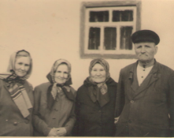
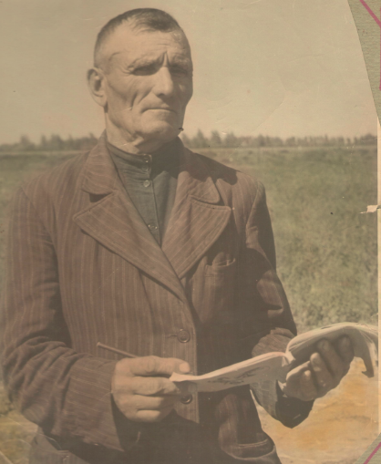
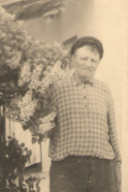
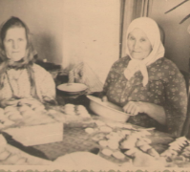
РОДИТЕЛИ ИВАНА МАКСИМОВИЧА
Отец – Максим Андреевич
Мать – Александра Трофимовна
Сестра – Мария Максимовна
Тетя – Лидия Андреевна

Slide 8
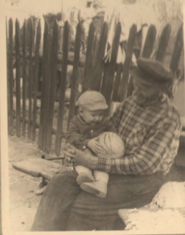
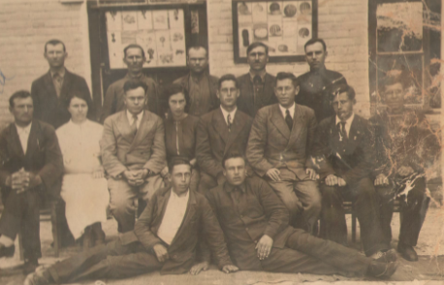
1970 год Максим Андреевич с правнуком Андреем
1940 год Максим Андреевич в группе бригадиров овощеводов Раздорского техникума

Slide 9
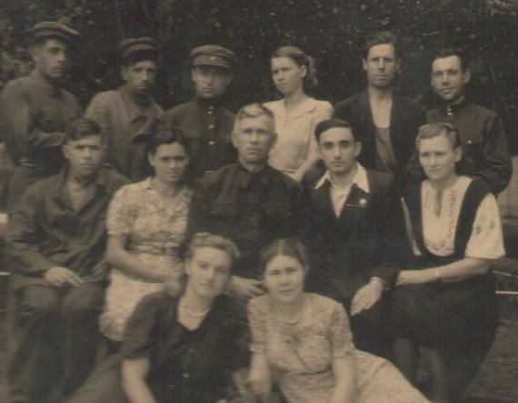
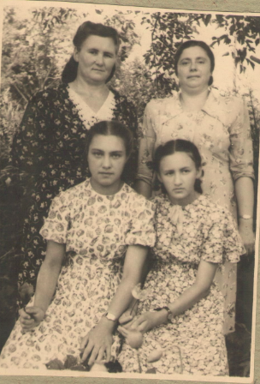
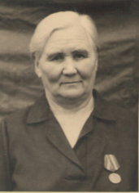
Сестра Вани –
Мария Максимовна

Slide 10
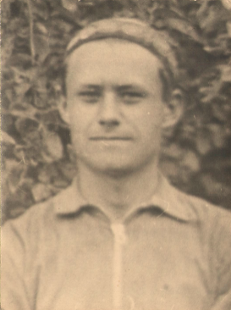
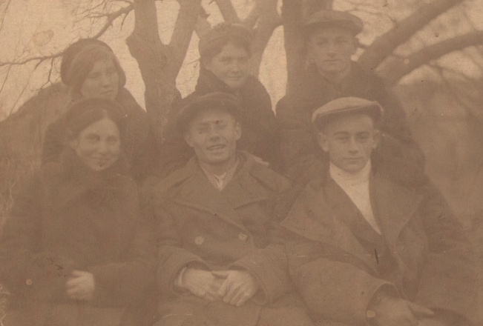
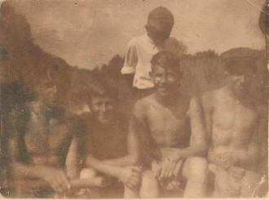
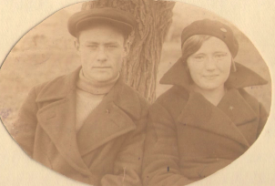
Ваня среди сверстников

Slide 11
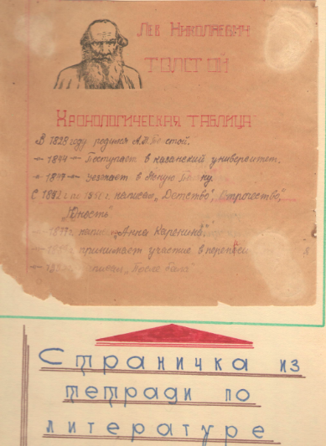
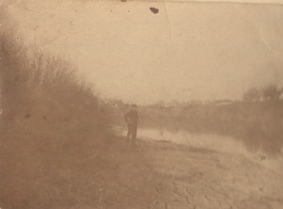

Slide 12
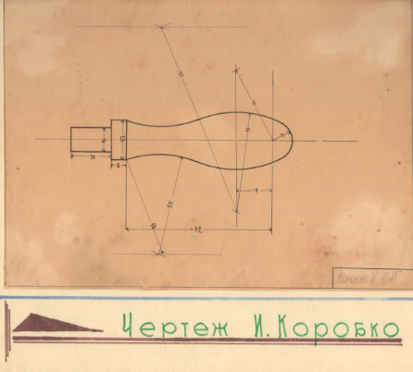
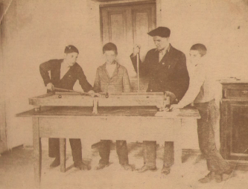

Slide 13
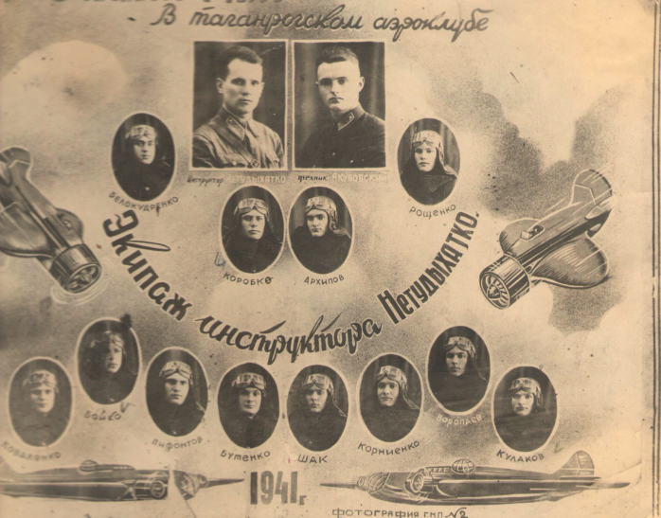
ЭКИПАЖ ИНСТРУКТОРА НЕТУДЫХАТКО

Slide 14
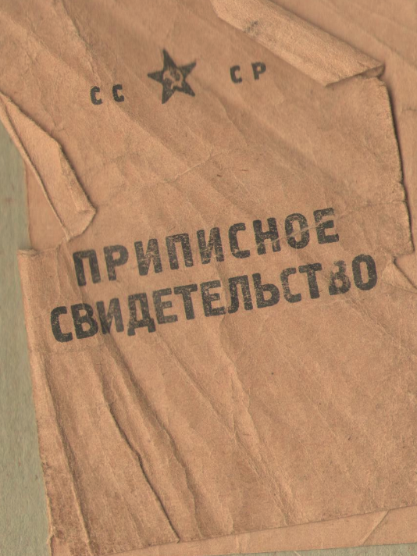
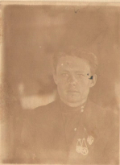
ПРИПИСНОЕ СВИДЕТЕЛЬСТВО

Slide 15
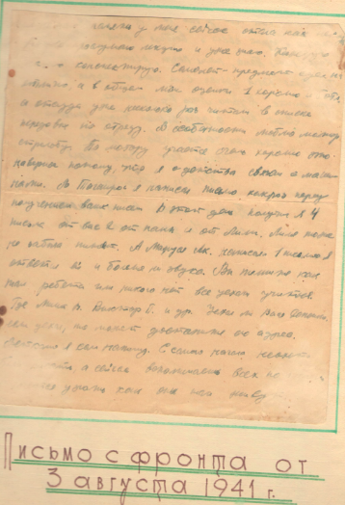
ПИСЬМО С ФРОНТА ОТ 3 АВГУСТА 1941 ГОДА

Slide 16
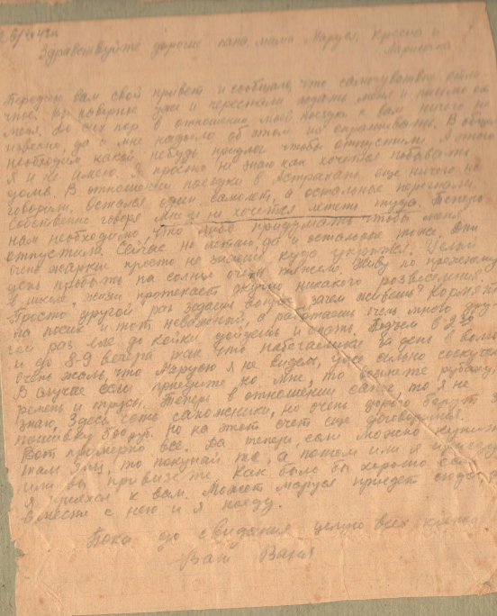
ПИСЬМО С ФРОНТА ОТ 26 ИЮНЯ 1942 ГОДА

Slide 17
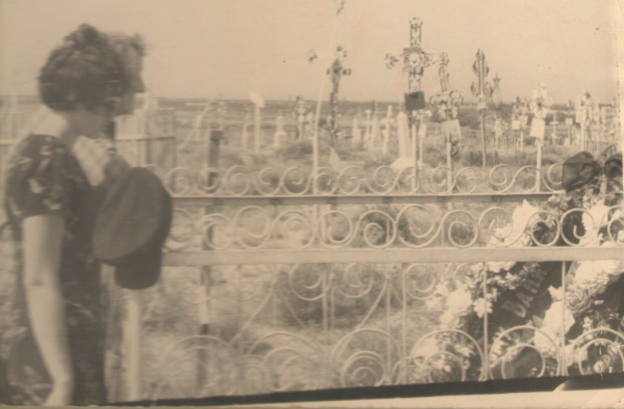
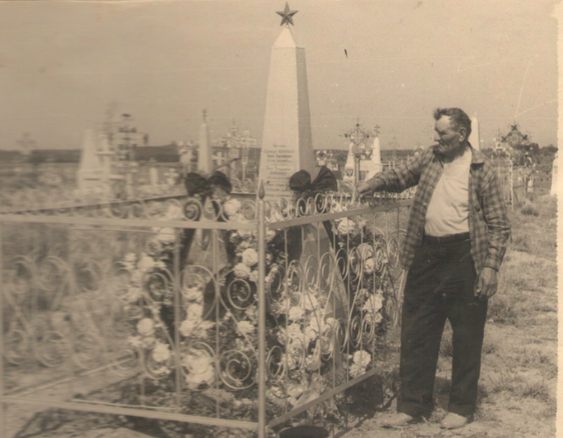
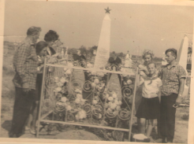
РОДСТВЕННИКИ ИВАНА КОРОБКО В АСТРАХАНИ

Slide 18
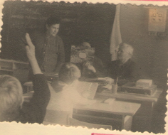
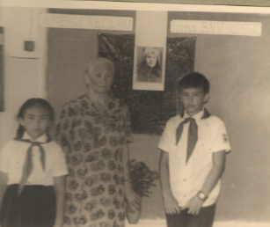
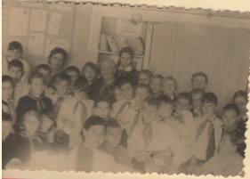

Slide 19
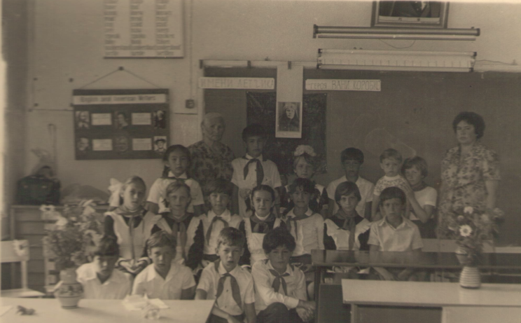

Slide 20
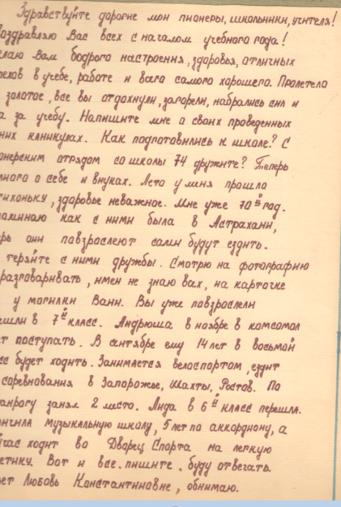
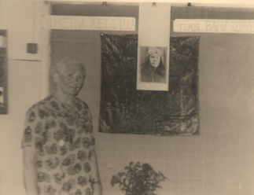

Slide 21
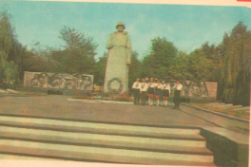
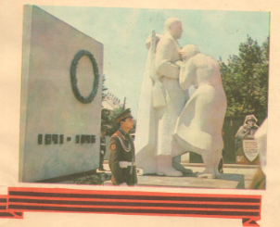
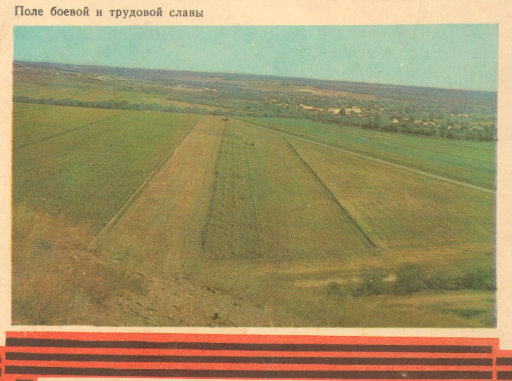
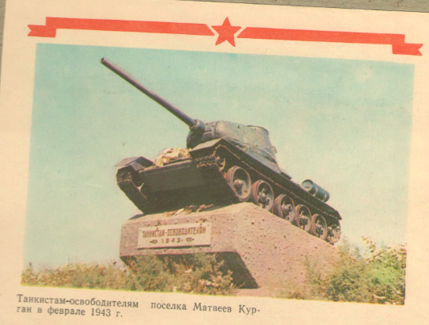
НА РОДИНЕ ИВАНА КОРОБКО

Slide 22
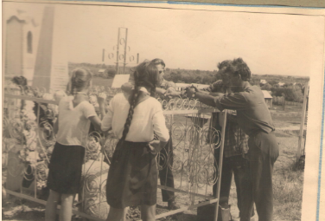
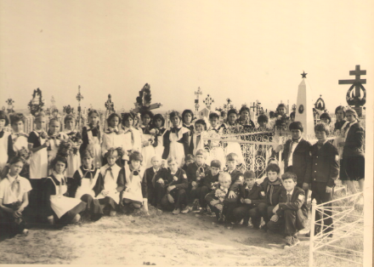
НИКТО НЕ ЗАБЫТ, НИЧТО НЕ ЗАБЫТО…
1966 год
1982 год

Slide 23
Дорогие ребята!
Приближается светлый день для нашей Родины, великий праздник – праздник Победы нашего народа в Великой Отечественной войне. Это не пафосные слова, это истина, о которой никогда нельзя забывать. Эту память о трудных, тяжёлых годах войны мы должны передать из поколения в поколение.
Уже осталось очень мало свидетелей той жестокой, беспощадной войны с фашизмом, но мы, ваши бабушки и дедушки, ваши родители, еще жили рядом с теми, кто трудился для фронта и Победы, кто с оружием в руках прошёл путь до Берлина. Мы слушали их рассказы о войне, о победах и неудачах, о горестях и радостях. Вот один из них я хочу рассказать Вам.
Моя бабушка Агафья выполняла любую работу, которая могла бы быть полезной для фронта пряла пряжу, вязала носки и варежки для солдат, работала в поле.
Однажды она сидела у окна и вязала носки. Смеркалось. Она услышала гул, и когда посмотрела в окно, то увидела над аэропортом падающий самолет, а несколько дней спустя на кладбище похоронили двух летчиков. Бабушка знала место захоронения и согласилась показать нам, трем девочкам-подросткам могилку. Нам было интересно узнать, о этих летчиках хотя бы что-то, ведь были пионерами и гордились тем, что мы – следопыты. Мы первыми расскажем в нашей пионерской дружине о героях войны и внесем свою лепту в оформлении и создании в школе «Зала боевой славы».
Когда бабушка привела нас на могилку, то мы увидели деревянный памятник. Не было никакой таблички, а только ощущение вырезанных букв. Казалась, что ничего нельзя узнать, что все бесполезно. На помощь пришла смекалка и подсказка взрослых. Они рассказали нам, как можно с помощью копировального листа перенести на белый лист бумаги написанные на дереве буквы. Когда мы выполнили всю работу, то на белом листе отпечатались фамилии, имена и даты рождения и гибели летчиков. Нашему удивлению, что все получилось, не было предела. В школе мы все рассказали классному руководителю и директору. Они направили нас в администрацию завода имени 30-ой Годовщины Октябрьской революции, так как завод считался нашем шефом и помогал школе в наших делах.

Slide 24
Завод дал запрос в военную комендатуру, сделал ограду и памятник. Военкомат в свою очередь разыскал родственников летчиков, и в назначенный день они приехали в Астрахань, на могилку своих детей, чтобы поклонится их памяти. Они привезли с собой в платочках родной землицы и рассыпали её на могилке. А мы, наш класс, ухаживали за могилкой поправили холмик, красили ограду и памятник, украшали цветами. А потом – десятый класс, экзамены, выпускной и взрослая жизнь. Шефство над могилкой взял какой-то другой класс нашей школы.
Сейчас я уже взрослый человек. У меня семья, дети, внуки. В знаменательные и праздничные дни мы идем на кладбище, и всегда заходим на могилку к летчикам, поклониться их памяти. Кстати, бабушка Агафья захоронена невдалеке от летчиков. Совпадение… А может и нет.
9 мая – День Победы! Это святой день нашей семье, день великой скорби и великой радости. Мы вспоминаем и благодарим всех живых и мертвых за их ратный подвиг, который они совершили ради нас, за свободу, за возможность жить и радоваться жизни. И не верьте, ребята, всяким разговорам и рассуждениям о войне, которые сейчас звучат с экранов телевизоров о том, что Россия завоевательница. Она, Родина наша, была есть и будет освободительницей и заступницей всех обездоленных и угнетенных. Такое у нашей Родине предназначение, такой её создал Бог. И я очень Вас прошу – не будьте «Иванами, не помнящими родства». Живите в мире и согласии. Учитесь, трудитесь, процветайте, прославляйте нашу Родину своими успехами, гордитесь своей Родиной – Россией.
Наша Россия – благословенна во веки веков!
Круглова Тамара Николаевна 26.02.2015 г.

Slide 25
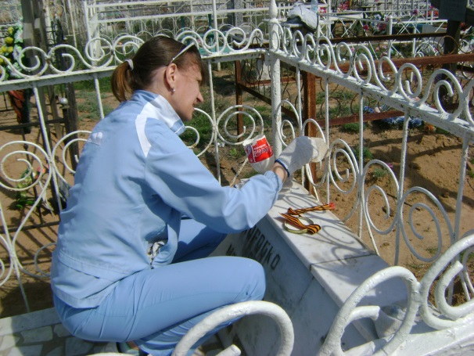
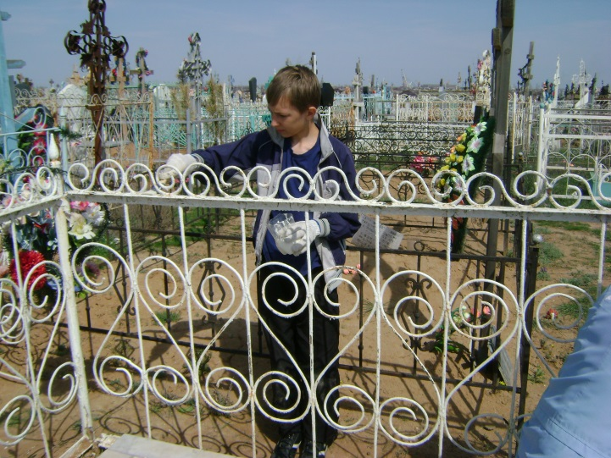
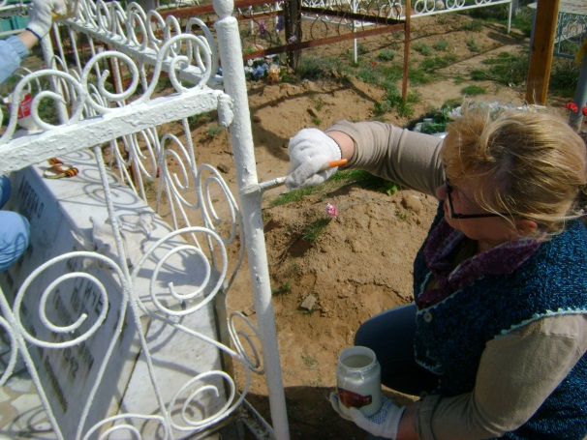
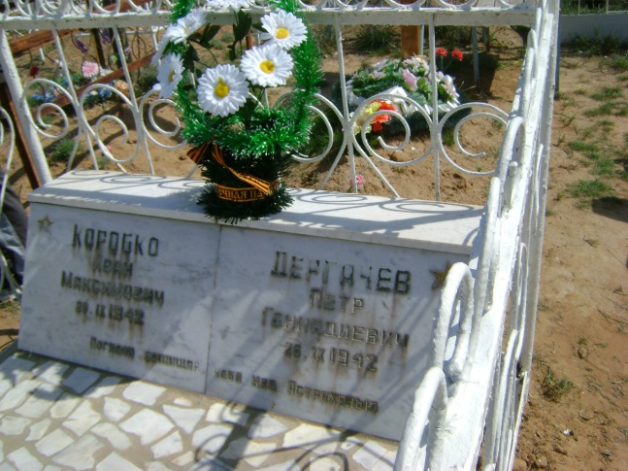
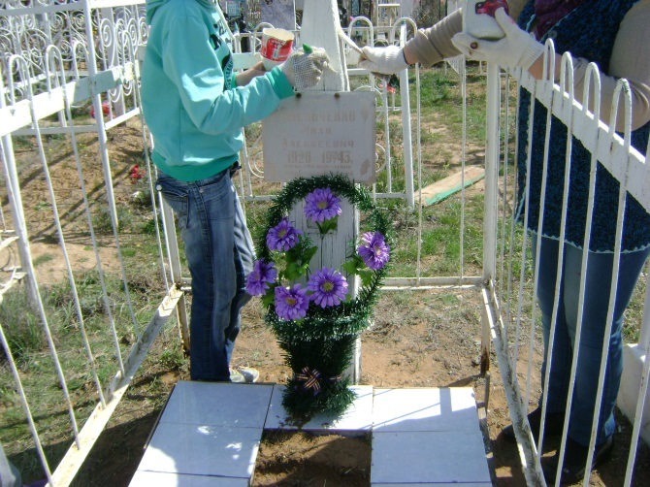
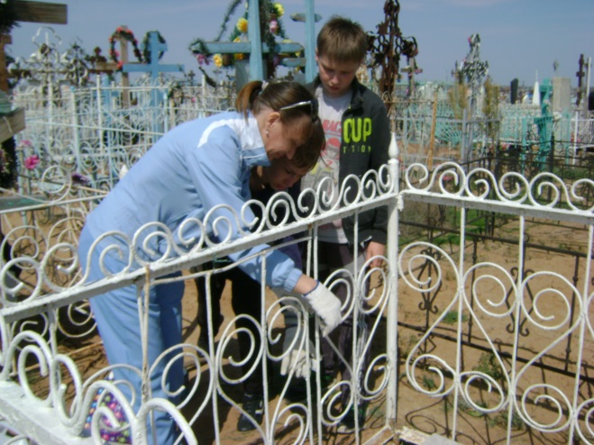
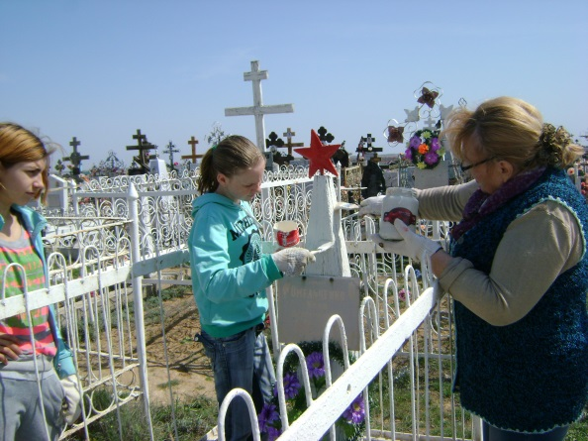
2015 г. классный руководитель Емельянова Ольга Анатольевна, Комиссарова Ирина Михайловна 6 «А», 5 «А»

Slide 26
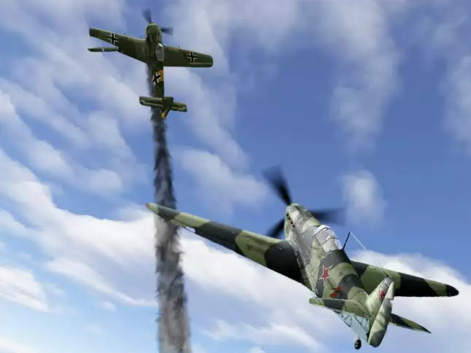
Нелегкий путь на долю выпал
Нам на дороге фронтовой
В смертельный бой с врагом вступали
Мы между небом и землей.
И слышны в небе позывные:
"Дружок - двадцатый, я - второй.
Я атакую "Мессершмидта",
Меня от "Фоккера" прикрой".
Меня прикрыли и, что я слышу,
Я снова слышу позывной:
"Второй, второй, из боя вышел.
Горю! Прощай, мой дорогой!
Прощай братишка! Отомстите!
И не пишите маме, нет,
Пусть ждет, надеется, что встретит,
Мне завтра было б двадцать лет".
Филатов Н. А. «ДРУГУ ВОЕННЫХ ЛЕТ»

